Slide 1
第四章 交流分析
本项分析的作用是计算电路的交流小信号频率响应特性。
分析时首先计算电路的直流工作点，并在工作点处对电路中各个非线性元件作线性化处理得到线性化的交流小信号等效电路。然后使电路中交流信号源的频率在一定范围内变化并用交流小信号等效电路计算电路输出交流信号的变化。
本项分析又简称为AC分析。

Slide 2
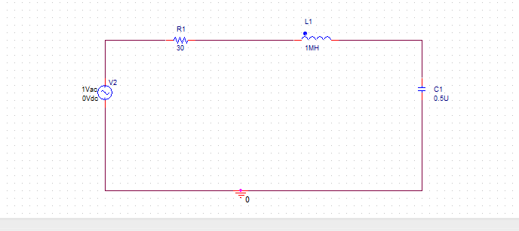
问题:频率多大能使得电路发生谐振

Slide 3
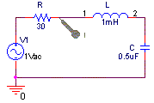
结合实例介绍

Slide 4
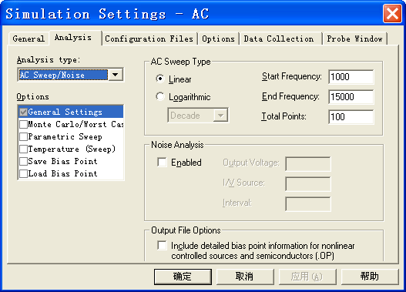
频率参数设置

Slide 5
注意:
对于AC Sweep，必须具有AC激励源。产生AC激励源的方法有以下两种：
一、调用VAC或IAC激励源；
二、在已有的激励源（如VSIN）的属性中加入属性“AC”，并输入它的幅值。

Slide 6
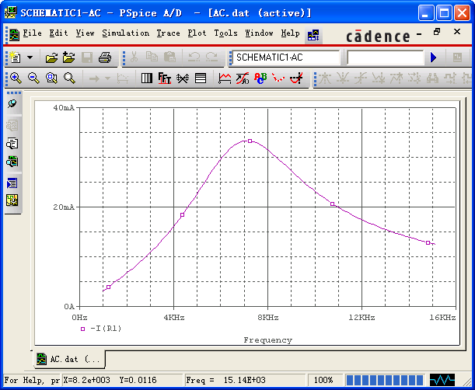
执行PSpice分析程序

Slide 7
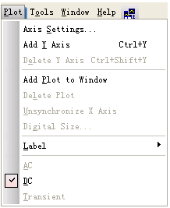
波形可调
1）设置X、Y轴坐标范围
执行Plot / Axis Setting命令

Slide 8
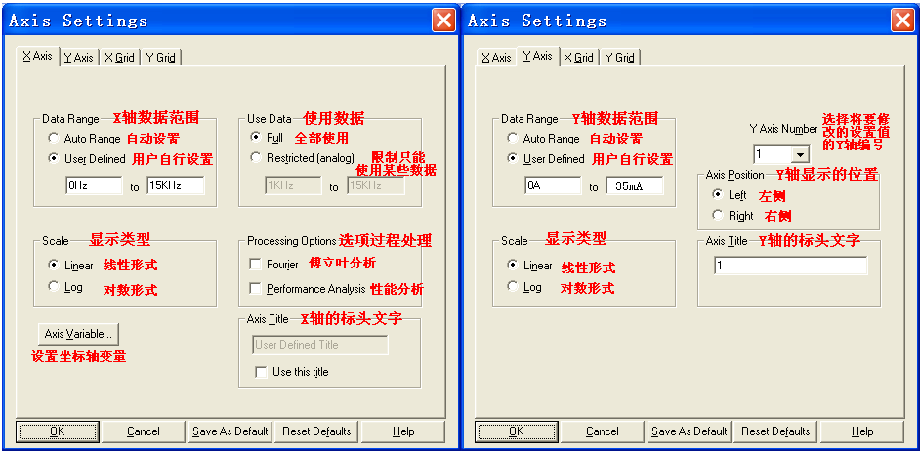

Slide 9
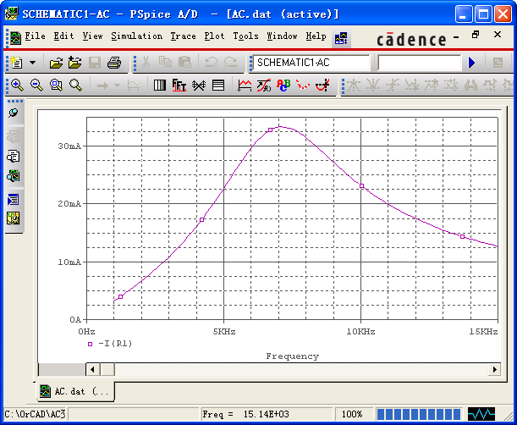
调整后的X轴、Y轴Probe窗口

Slide 10
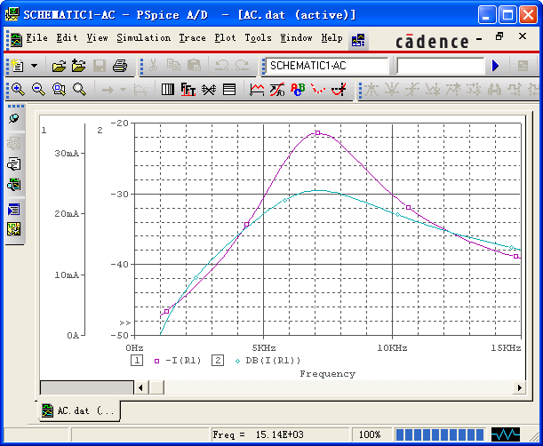
2) 增加一条Y轴坐标
采用Polt / Add Y Axis，然后选择执行Trace/Add Trace命令，
添加DB(I(R1))

Slide 11
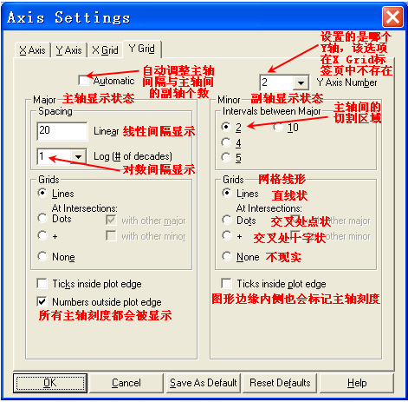
3）调整网格线刻度范围
执行Plot / Axis Setting…选择YGrid

Slide 12
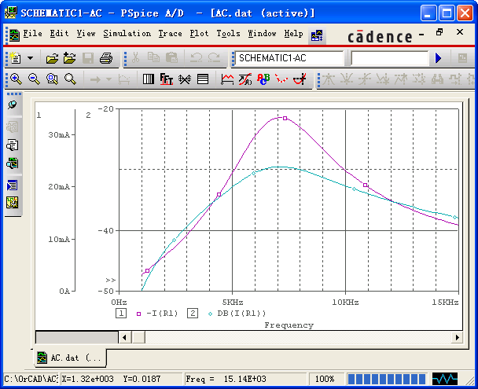
调整后的X轴、Y轴Probe窗口

Slide 13
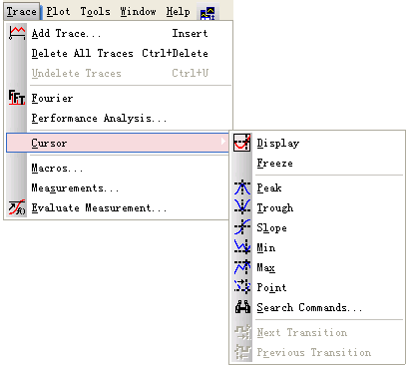
游标的功能

Slide 14
定位光标在下一个最高点
定位光标在下一个最低点
定位光标在最高点
定位光标在下一个数据点
启动游标
光标在下一个最大斜率点
定位光标在最低点
光标在下一个数字转折点
对光标所在点标值
游标的功能

Slide 15
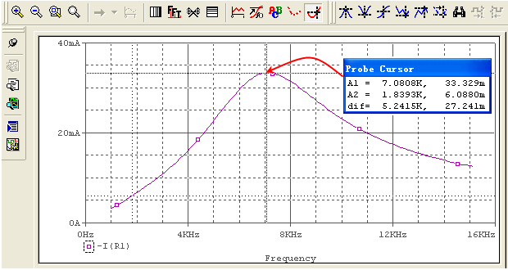

Slide 16
噪声分析(Noice Analysis)
功能
电路中每个电阻和半导体器件在工作时都要产生噪声。为了定量表征电路中的噪声大小，PSpice采用了一种等效计算的方法，具体计算步骤如下。
(1) 选定一个节点作为输出节点，将每个电阻和半导体器件噪声电源在该节点处产生的噪声电压均方根（RMS）值叠加。

Slide 17
(2) 选定一个独立电压源或独立电流源，计算电路中从该独立电压源（电流源）到上述输出节点处的增益，再将第(1)步计算得到的输出节点处总噪声除以该增益就得以在该独立电压源（或电流源）处的等效噪声。

Slide 18
由此可见，等效噪声相当于是将电路中所有的噪声都集中到选定的独立电压源（或电流源）处。
其作用大小相当于是在输入独立源处加上大小等于等效噪声的噪声源，则在节点处产生的输出噪声大小正好等于实际电路中所有噪声源在输出节点处产生的噪声。

Slide 19
注意:
对于Noise Analysis，选定的等效输入噪声源必须是独立的电压源或电流源。
分析的结果只存入OUT输出文件，查看结果只能采用文本的形式进行观测。

Slide 20
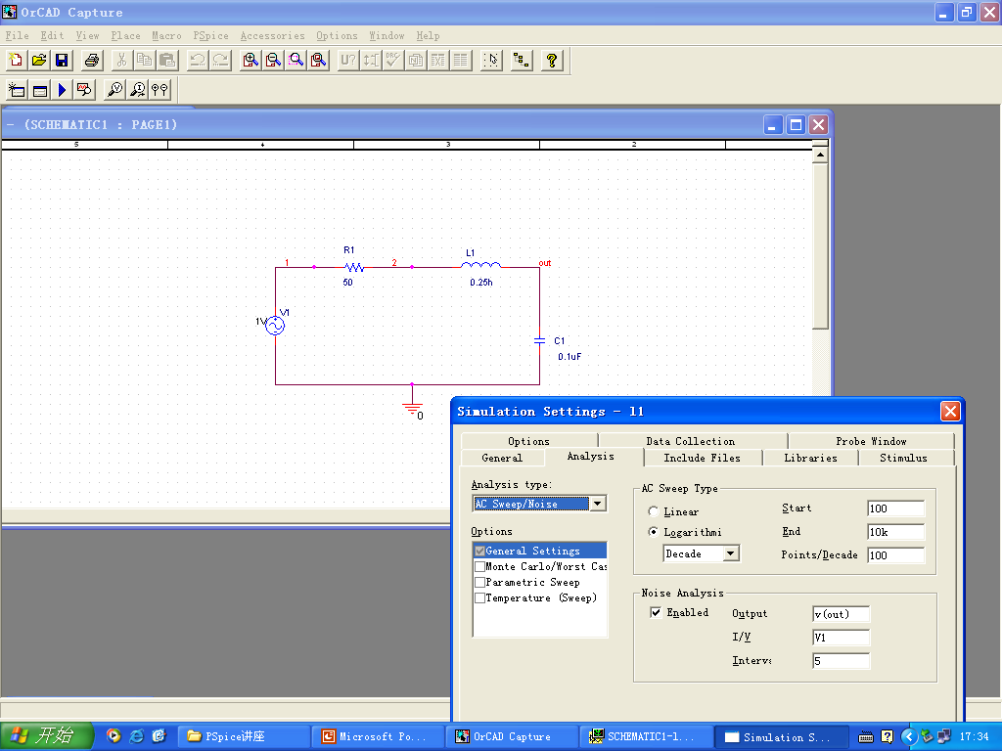
噪声分析中的参数设置
输出噪声的节点变量
等效输入噪声源位置
输出结果间隔的点频数

Slide 21
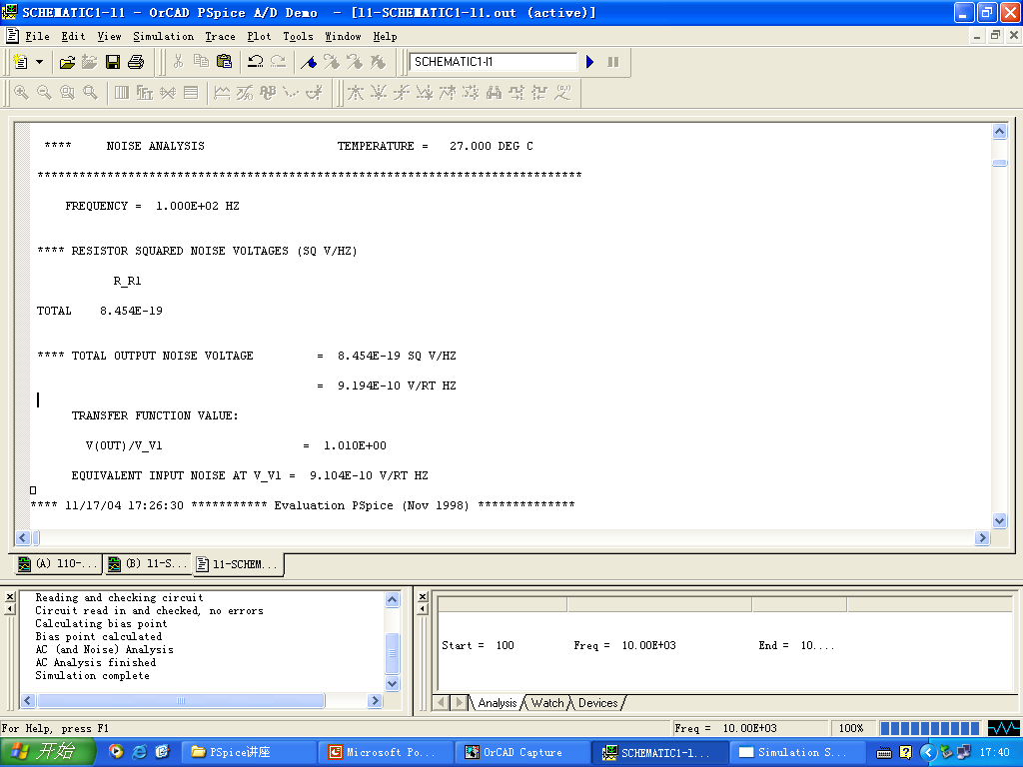

Slide 22
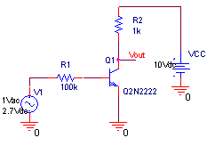
例子

Slide 23
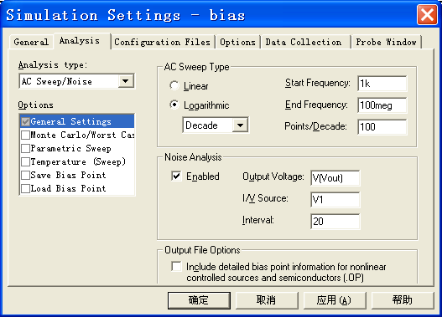
Enabled：在AC Sweep的同时是否进行Noise Analysis。
Output：选定的输出节点。
I/V：选定的等效输入噪声源的位置。
Interval：输出结果的点频间隔。

Slide 24
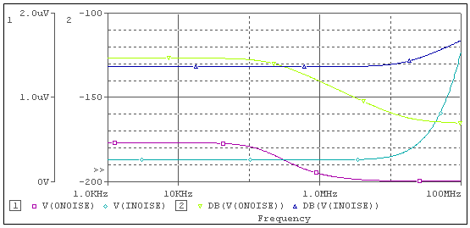
执行PSpice程序
呼叫以下波形：V(INOISE)、V(ONOISE)、DB(V(INOISE))、DB(V(ONOISE))

Slide 25
瞬态特性分析(Transient Analysis)
瞬态特性分析的目的是在给定输入激励信号作用下，计算电路输出端的瞬态响应。
进行瞬态分析时，首先计算t=0时的电路初始状态，然后从t=0到某一给定的时间范围内选取一定的时间步长， 计算输出端在不同时刻的输出电平。瞬态分析结果自动存入以DAT为扩展名的数据文件中，可以用Probe模块分析显示结果信号波形。

Slide 26
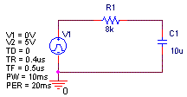
例题
一阶RC电路如图。试利用PSpice进行电路的时域响应（瞬态分析）。

Slide 27
在PSpice瞬态分析中，输入激励信号的波形可以采用脉冲信号、分段线性信号、正弦调幅信号、调频信号和指数信号5种不同形式的波形。瞬态特性分析又称为TRAN分析。
（1） 脉冲信号（Pulse）
脉冲信号是在瞬态分析中用得较频繁的一种激励信号。描述脉冲信号波形涉及到7个参数。下页表列出了这些参数的含义、单位及内定值。

Slide 28
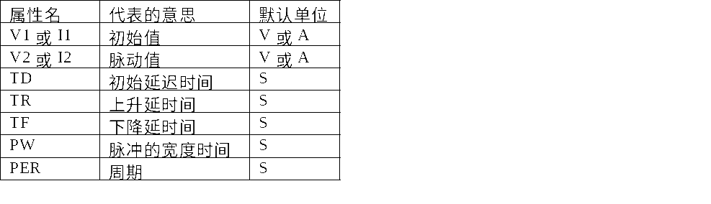
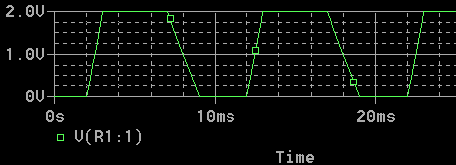
脉冲波 VPULSE，IPULSE中属性的设定
例子：以VPULSE为例
设置V1=0，V2=2V，TD=2ms,
TR=1ms, TF=2ms,PW=4ms,
PER=10ms;
则VPULSE的波形为：

Slide 29
（2） 分段线性信号PWL（Piece-Wise Linear）
分段线性信号波形由几条线段组成，为了描述这种信号，只需给出线段转折点的坐标数据即可。下页图是一个分段性信号波形实例，图中同时给出了描述该波形的数据。

Slide 30
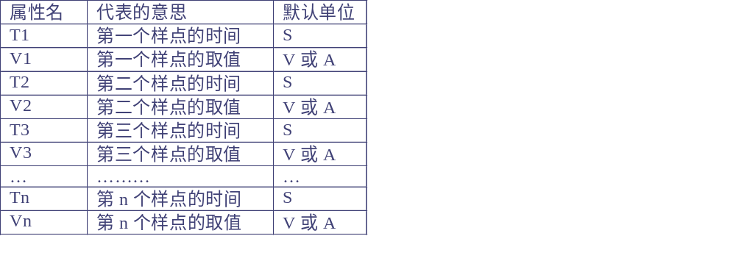
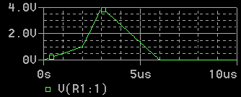
分段线形波 VPWL，IPWL中属性的设定
分段线形波通过设定的
样点值，采用插值的方
方法勾画出整个脉冲.
例子：以VPWL为例
设置 T1=0,V1=0V;
T2=2us,V2=1V;
T3=3us,V3=4V;
T4=6us,V2=0V;

Slide 31
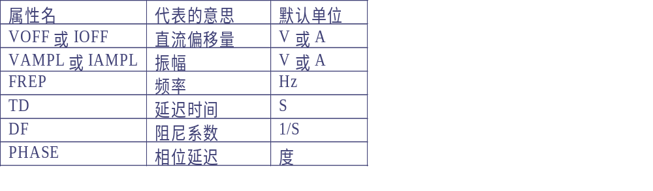
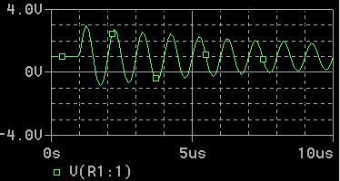
（3）调幅正弦信号SIN（Sinusoidal Waveform）
例子：以VSIN为例
设置VOFF=1V， Frep=1meg
VAMPL=2V， TD=1us,
DF=100K，PHASE=0;
则VSIN的波形为：
正弦波 VSIN，ISIN中属性的设定

Slide 32
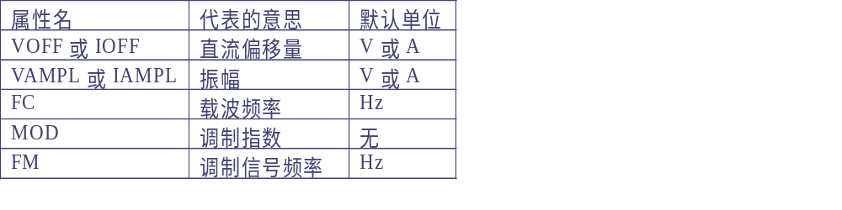
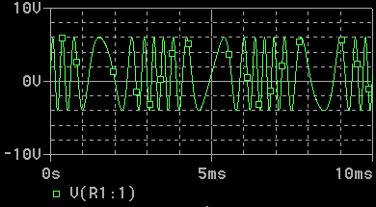
（4）调频信号SFFM（Single-Frequency Frequency-Modulated）
单频调频波 VSFFM，ISFFM中属性的设定
例子：
以VSFFM为例
Voff=1v,Vampl=5v
Fc=2k,Fm=300Hz
Mod=5
波形如下:
Value =Voff +Vampl * sin(2π* Fc * t + Mod*sin(2π* Fm * t) )

Slide 33
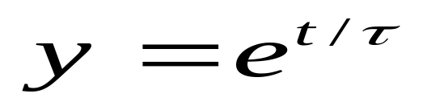
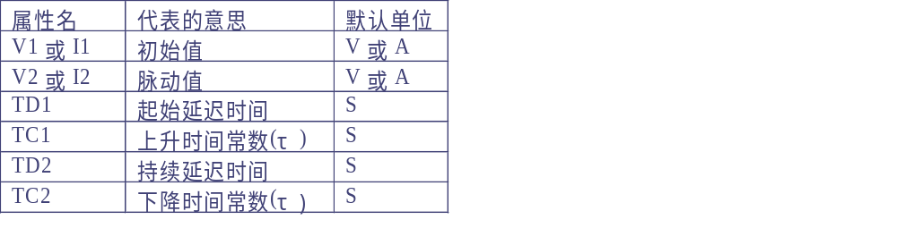
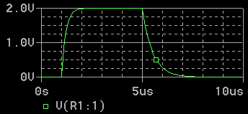
5 指数信号EXP（Exponential Waveform）
指数波 VEXP，IEXP中属性的设定
例子：以VEXP为例
设置V1=0V，V2=2V，
TD1=1us, TC1=0.2us,
TD2=5us, TC2=0.5us
波形为：

Slide 34
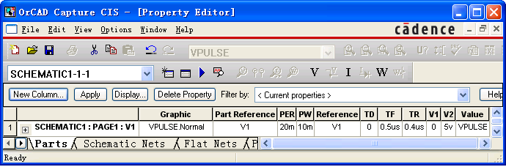
例题
电压脉冲源设置参数：

Slide 35
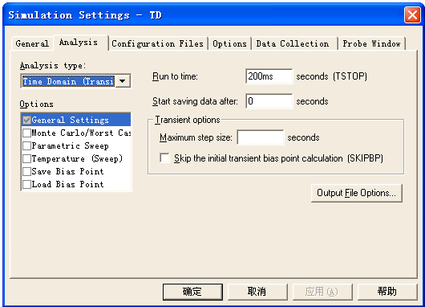

Slide 36
Run to：瞬态分析终止的时间
Start saving data：开始保存分析数据的时刻
Maximum step：允许的最大时间计算间隔
Skip the initial transient bias point calculation：是否进行基本工作点运算.
执行PSpice分析程序，见实例。

Slide 37
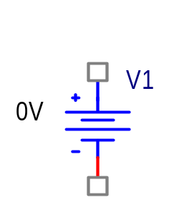
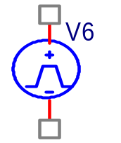
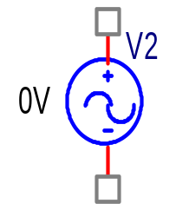
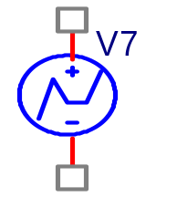
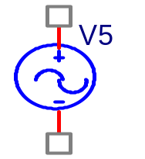
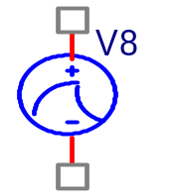
输入激励信号波形的设置
Pspice 对电路进行特性分析时，必须在输入端加激励信号波形。不同的分析类型采用不同类型的输入信号波形。
VDC直流源
VPULSE脉冲信号
VAC交流源
VPWL分段线性信号
VSIN调幅正弦信号
VEXP指数信号

